Slide 1

Erciyes Üniversitesi Mühendislik Fakültesi
Armut.com
Sistem Analizi Ödevi
1030516701 H.İbrahim Möhürlü
1030516739 Yusuf Seyitoğlu
1030516783 Gamze Anar
Doç.Dr. Mete Çelik

Slide 2
Problemin Belirlenmesi
Hizmet verenler ile hizmet talep edenlerin sadece fiziksel ortam aracılığı ile bir araya gelebilmesi büyük bir problemdir. Bu problem hizmet verilen sektördeki iş büyüklüğünün doğru tahmin edilmesini engellemektedir. Örneğin bir boyacı sadece kendi çevresindeki iş imkanlarını tanıdıkları sayesinde bulabilmekte farklı şehirlerdeki farklı çalışma imkanlarını, fiyatları bilememektedir bu durum hizmet talep eden kişiler için de geçerlidir. Evini boyatacak bir kişi sadece kendi çevresindeki ev boyama hizmetlerine ulaşabilmekte ve yaptıracağı işin ortalama maliyetini tahmin edememektedir. Bu tarz problemlerden kaçınmak için günümüzün teknolojileri kullanılarak hizmet veren ile hizmet talep eden arasında elektronik ortam kullanılarak bir köprü kurmak bir çözüm olacaktır. Böylece hizmet talep eden sadece çevresindeki değil uzaktaki hizmetlere de ulaşabilecek, kendi istediği hizmet ile karşılaştırabilecek, genel ortalama bir fiyat belirleyebilecek. Diğer taraftan hizmet verenler ise daha geniş bir müşteri ağına erişebilecek, kurumsal veya daha büyük hizmet sağlayıcıları ile rekabet edebilecek ve genel olarak sektördeki hizmet kalitesi artacaktır.

Slide 3
Problemler ve Fırsatlar
Hizmet verenlerin hizmet almak isteyenlere etkili şekilde ulaşamaması.
Hizmet almak isteyenlerin piyasa hakkında yeterli bilgiye sahip olmaması.
Genel olarak piyasanın belirli bir fiyat standardı olmaması.
Bölgesel verilen hizmetlerin ekonomiye katılamaması.
Fırsatlar
Hizmet verenlerin rekabet etmesini sağlayarak sektörde fiyat ve kalite standardının oluşturulması.
Bölgesel hizmetleri küreselleştirerek ekonomiye katılmasını sağlamak.
Hizmet verenler için geniş kapsamlı istihdam yaratılması.
Hizmet verenlerin sisteme ücret ile kaydolmasıyla gelir elde edilebilir.
Verilen hizmetlerin aldığı taleplere göre veri analizinin yapılması ile o alana yatırım yapmayı düşünen kurumlar, yatırımcılar ve hizmet sağlayıcılar için fikir edinebilecekleri veriler elde edilebilir.

Slide 4
Süreçler Ve Kullanıcı Etkileşim Ara yüzleri
Süreçler
• Hizmet satın alma.
• Hizmet satma.
• Belirli bir hizmet için hizmet verenlerden fiyat alma.
• Tamamlanmış bir hizmetin puanlanması ve yorumlanması.
• Haftanın trend hizmetlerinin belirlenmesi.
Ara yüzler
• Web sitesi
• Mobil Uygulama

Slide 5
Proje Bütçesi ve Kârlılığı
Giderler
Domain ücreti
Hosting ücreti
Proje geliştirme maliyetleri
Bir web sitesi için alınması gereken iki temel servis vardır. Bunlar Domain (alan adı) ve Hosting (sunucu)’dur. Domain web sitesi için ilk adımdır. Alan adlarında “.com, .net ve .org” en çok tercih edilen alan adlarıdır. İlk tercihimiz “.com” olmalıdır daha akılda kalıcıdır ve bir web sitesi için en çok tercih edilen uzantıdır.

Slide 6
Domain ve Hosting Servisi İçin Fiyat Listesi
Servis Sağlayıcı | Domain + Hosting | Fiyat (1 Yıl) ($ Bazında) | Fiyat (1 Yıl) (₺ Bazında) (1 USD = 8,28 TL*)
Turhost | ✓ | 38,88 $ | 321,93 ₺
Natro | ✓ | 68,28 $ | 565,36 ₺
Hostinger | ✓ | 81,17 $ | 672,08 ₺
GoDaddy | ✓ | 36,22 $ | 299,88 ₺
İhs | ✓ | 29,90 $ | 293,90 ₺
*06.05.2021 tarihli USD/TL kuru

Slide 7
Proje Geliştirme Maliyetleri
Projenin tamamlanması için yazılım ekibine ihtiyaç vardır. Proje ekibinin oluşturulması ve ekibin maliyetinin belirlenmesi için Kariyer.net’in verileri göz önünde bulundurulacaktır. Pozisyonlar ve ortalama maaşları tablodaki gibidir.
Pozisyon | Ortalama Aylık Maaş | İstihdam Edilecek Çalışan Sayısı
Kıdemli Yazılım Mühendisi | 11.820 ₺ | 2
Yazılım Mühendisi | 7.180 ₺ | 4
Kıdemli Sistem Analisti | 10.590 ₺ | 1
Sistem Analisti | 7.120 ₺ | 2
Yazılım Test Uzmanı | 6.020 ₺ | 1
Veri Tabanı Uzmanı | 9.770 ₺ | 1
Mobil Uygulama Geliştirme Uzmanı | 7.380 ₺ | 1
Web Ara yüz Tasarımcısı | 5.520 ₺ | 1
Yazılım Proje Yöneticisi | 11.510 ₺ | 1
 | Aylık Ortalama Maaş Toplamı | İstihdam Edilecek Toplam Çalışan Sayısı
Toplam | 95.550 ₺ | 14
Projenin tamamlanması için yazılım ekibine ihtiyaç vardır. Proje ekibinin oluşturulması ve ekibin maliyetinin belirlenmesi için Kariyer.net’in verileri göz önünde bulundurulacaktır. Pozisyonlar ve ortalama maaşları tablodaki gibidir.

Slide 8
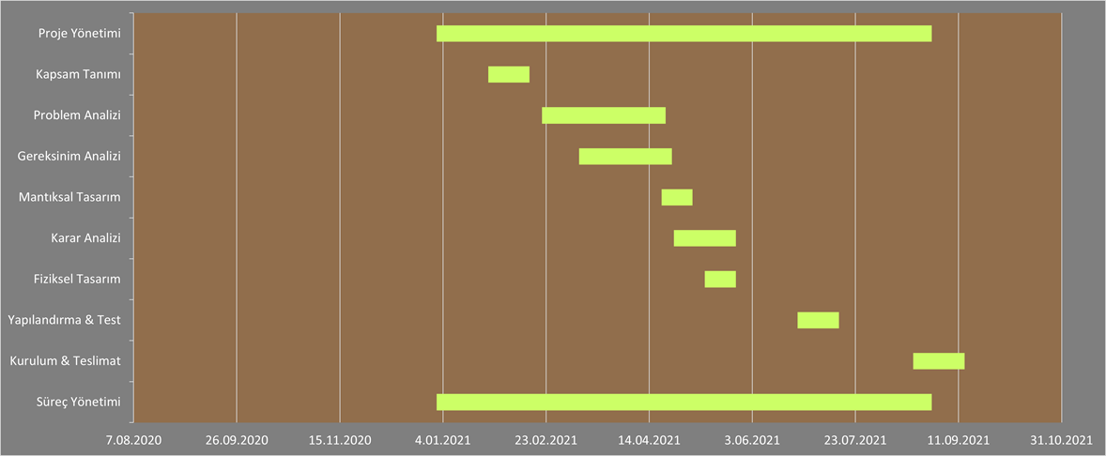
Proje Zaman Çizelgesi
Proje Ekibinin Ortalama Maliyeti= 8 * 95.550 ₺ = 764.400 ₺
Toplam Proje Maliyeti= 764.400 + 430,63 = 764.830,63 ₺

Slide 9
Gelir Modelleri
Google AdSense
Reklam alanı satımı
Bağış
Hizmet satımı

Slide 10
Google AdSense
Reklam sektöründe oldukça güçlü. Reklam gösterimlerini mobil ya da masaüstü cihazlara göre kendisi optimize ederek bizi iş yükünden kurtarır. Ödemelerin günleri sabit ve ödeme konusunda sıkıntı çekmeyiz. Siteye eklemesi oldukça kolay eklenen bir kod parçasıyla web sitesine eklenebilir. AdSense reklam alanımız için en çok ücret ödeyecek reklam vereni bizim için seçer. Web sitemizi kullanan kitle için en doğru reklamlar gösterilir.
Google AdSense’in kendi verilerine göre aylık 50.000 görüntülenme için tahmini gelir aylık 40.986 ₺ (4.950 $) olmaktadır.

Slide 11
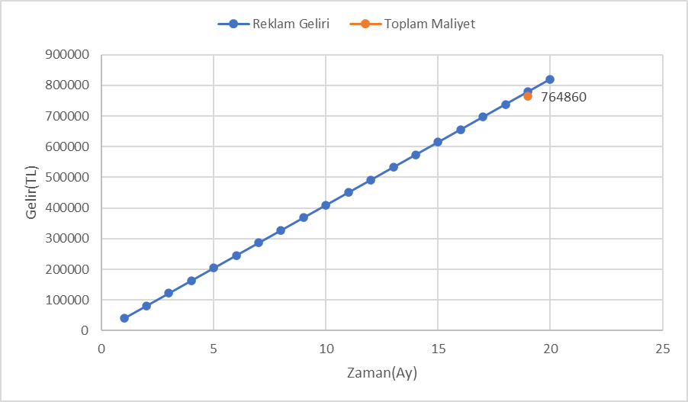
Google AdSense

Slide 12
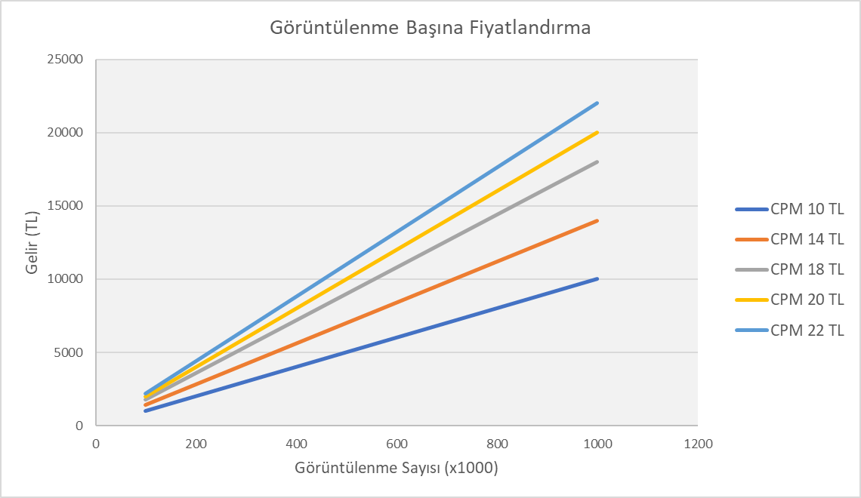
Reklam Alanı Satımı
Başka bir gelir modeli de reklam alanı satımıdır. Reklam alanı satımı gelir tahmini zor olan bir modeldir. Zamanla reklam alan fiyatları değişiklik gösterecektir. Oluşturulan web sitesi popülerlik kazandıkça bu modelden elde edilen gelir de artacaktır. Görüntülenme başına fiyatlandırma yöntemine göre gelir tahminleri yapılırsa aşağıdaki tablo ortaya çıkmaktadır.
*CPM değeri reklamın her 1000 görüntülenme için getirisidir. Örneğin CPM değeri 8 TL olan bir reklam her 1000 görüntülenme için (reklama tıklanması gerekmez sadece sayfada gözükmesi yeterlidir) 8 TL kazandırır demektir.

Slide 13
Bağış
Bir diğer gelir modeli de kullanıcıların yapacağı bağışlarıdır. Bu gelir modeli riskler taşımaktadır. Sadece bu modeli kullanarak gelir elde edilmesi ve projenin kendini amorti etmesi çok uzun sürecektir. Bu modelin kazanç tahminini yapmak neredeyse imkansızdır. Diğer modeller ile kullanmak daha doğru olacaktır. Bağış toplama ile ilgili uyulması gereken kanunlar ve mevzuatlar da bulunmaktadır.
Konuyla ilgili bilgilendirme metinleri:
Yardım Toplama Esas ve Usulleri Hakkında Yönetmelik
Yardım Toplama Hususuna İlişkin Kamuoyu Bilgilendirmesi

Slide 14
Hizmet Satımı
Bu gelir modelinde ise web sitesi üzerinden satılan hizmetlerden gelir elde etme yöntemine dayanmaktadır. İki alt başlıkta incelenebilir bunlar;
Satılan hizmet üzerinden % ile pay alma
Satılan her hizmet için sabit ücret alımı

Slide 15
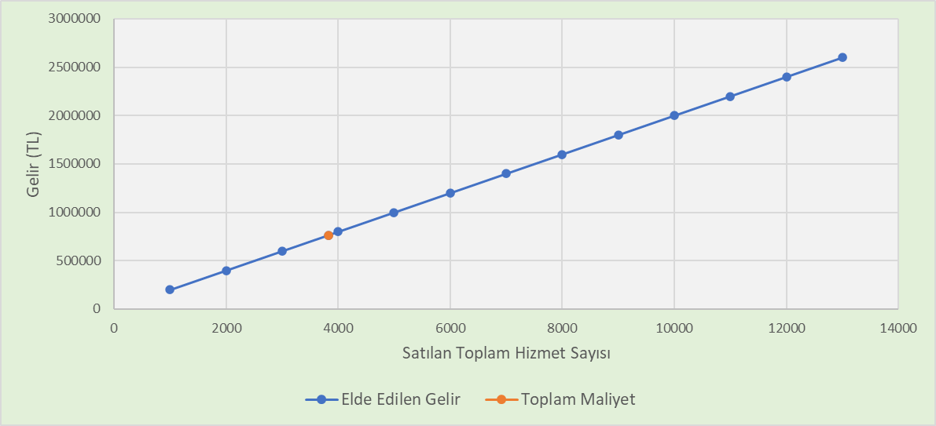
Satılan Hizmet Üzerinden % ile Pay Alma
Bu yöntem ile satılan her hizmet için belirli bir % ile ücret alınmaktadır. Bu yöntem ile gelir, satılan hizmet bedeliyle birlikte ölçeklenmektedir. Bu yöntemde yüksek gelir elde etmek için ücreti yüksek hizmetlerin satılmasının teşvik edilmesi gerekmektedir.
Satılan hizmetler için ortalama alınan pay %5 ve ortalama hizmet satış fiyatı 4.000 TL varsayılmıştır.

Slide 16
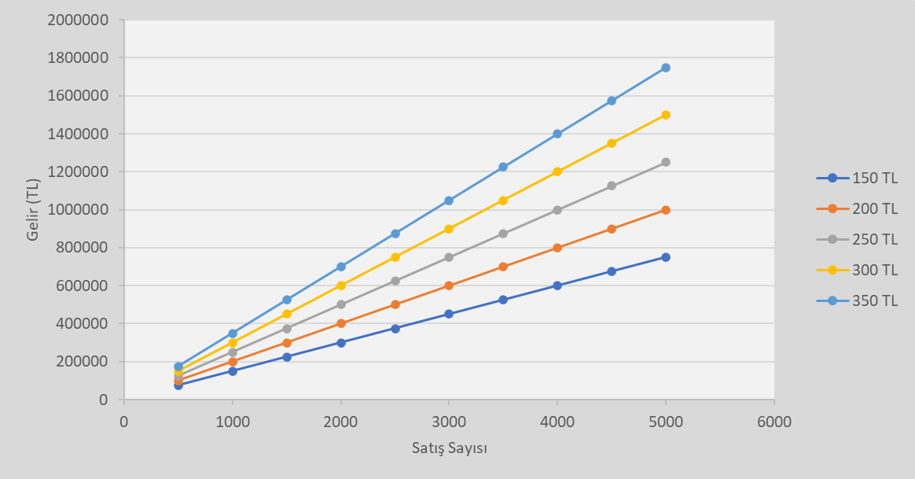
Sabit Ücret Alımı
Satılan her hizmet için ortalama sabit ücretler 150-350 TL arasında alınmıştır.

Slide 17
Sabit Ücret Alımı
Toplam maliyete ulaşılması için gereken satış sayıları tablosu
Ücret | Toplam Satış Adedi | Aylık (1Yıl için) | Aylık (2 Yıl için) | Aylık (3 Yıl için)
150 TL | 5.099 | 425 | 212 | 141
200 TL | 3.824 | 318 | 159 | 106
250 TL | 3.059 | 254 | 127 | 84
300 TL | 2.549 | 212 | 106 | 70
350 TL | 2.185 | 182 | 91 | 61

Slide 18
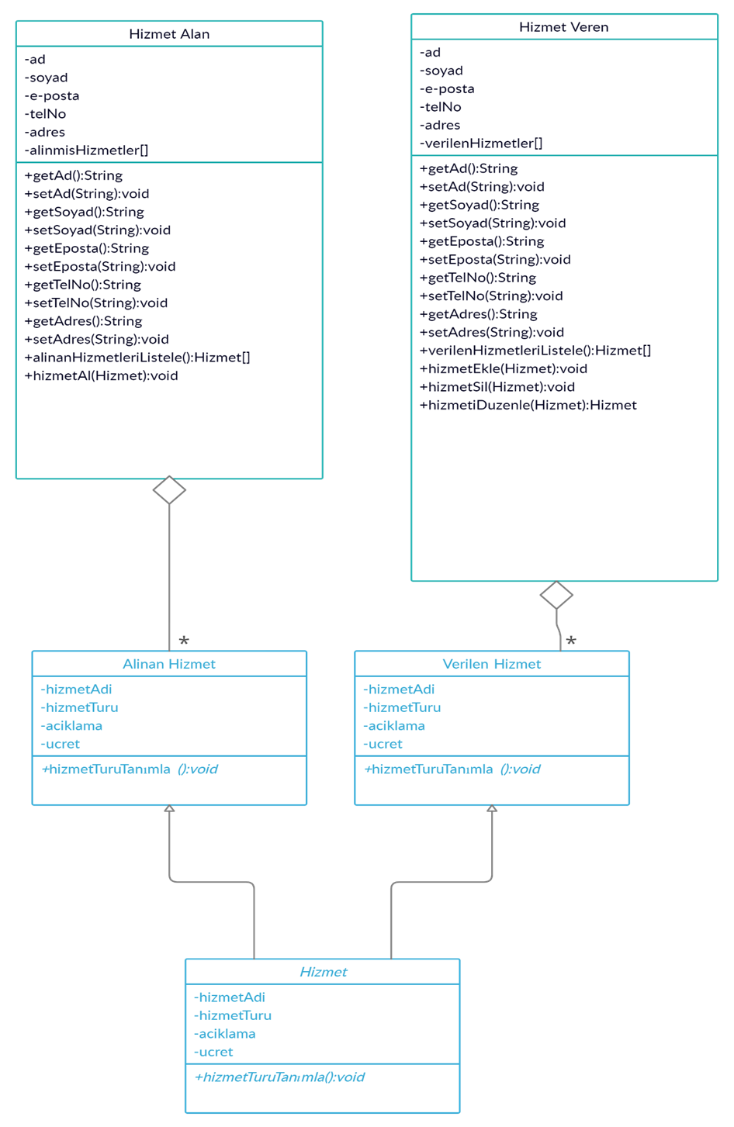
Class Diyagramı

Slide 19
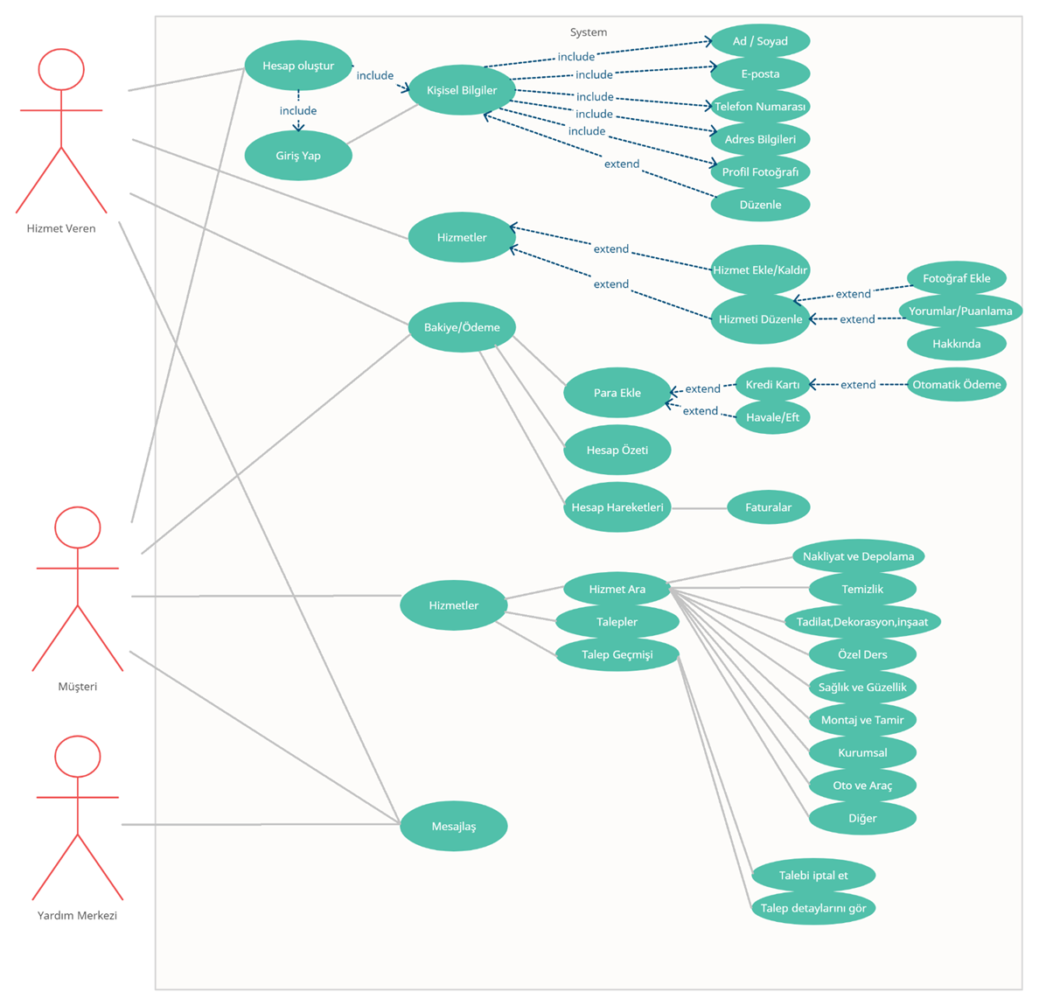
Usecase Diyagramı

Slide 20
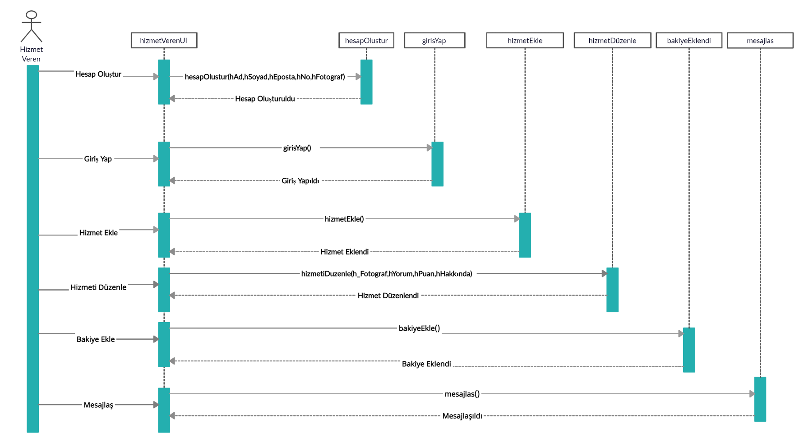
Sequence Diyagramı (Hizmet Veren)

Slide 21

Sequence Diyagramı (Hizmet Alan)

Slide 22
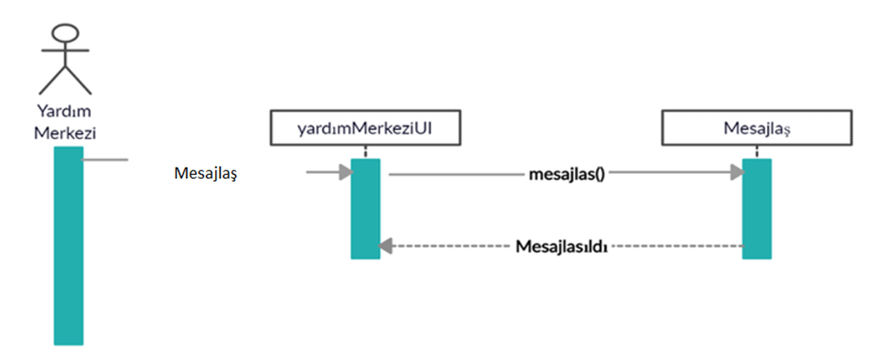
Sequence Diyagramı (Yardım Merkezi)

